Slide 1
Notes:
PORTADA 2

Slide 2
  Identificación de la Unidad de Aprendizaje (UA)
  Nombre UA:
  Servicios de Internet (L41081)
  Total de horas a la semana: 3 Créditos: 4
Carácter de la UA: Optativa Modalidad: Presencial
UA Antecedente: Ninguna
UA Consecuente: Ninguna

Slide 3
Presentación del programa
Una de las principales actividades que tiene que desarrollar y enfrentarse el ingeniero en computación, es el conocer a la perfección los elementos con los cuales trabajara y desarrollara la mayoría de sus actividades en su vida profesional, que es el conocimiento, de las herramientas en equipo y sus respectivas instalaciones, así como los servicios que se puedan derivar de ello, como lo es en el área de redes el poder medir el alcance de dichas herramientas utilizando estándares y normas establecidas que se encuentran implantadas en ese ámbito, como lo son los servicios que se pueden brindar en Internet, ya que es la red de redes que se establece mundialmente y es una herramienta de gran uso en todos los ambientes.
Notes:
INTERIORES

Slide 4
Propósito de la unidad de aprendizaje
El alumno:
Aplicará el conocimiento adquirido en la teoría complementándolo con el del laboratorio e investigación, para el desarrollo de herramientas que se puedan desarrollar o bien implementar en los servicios de Internet utilizando técnicas, normas y estándares, las cuales le darán información sobre el desarrollo de herramientas que sean capaces de mantener tanto al alumno como al profesor inmersos en la red de redes más extensa a nivel mundial.
Notes:
INTERIORES

Slide 5
  Unidades de competencia
Reconocer los diferentes S. O. de un servidor, enrutadores, switches, access points, PBX, acopladores de medios y todos los periféricos que integra una red.
Conocer los diferentes configuraciones de servidores, los cuales darán servicio de acceso a Internet en sus diferentes modalidades, basando en normas y estándares.
Establecer configuraciones de diferentes servidores como son de correo, de web, de asignación de direcciones IP, etc.
Establecer configuraciones de diferentes servidores, establecer redes virtuales en el entorno de red, monitorear dicha red y poder realizar pruebas de rendimiento a los diferentes servicios establecidos en el ambiente de Internet.
Notes:
INTERIORES

Slide 6
  Unidad de competencia IV
  Propósito de la unidad
Establecer configuraciones de diferentes servidores, establecer redes virtuales en el entorno de red, monitorear dicha red y poder realizar pruebas de rendimiento a los diferentes servicios establecidos en el ambiente de Internet.
Notes:
INTERIORES

Slide 7
  Unidad de competencia IV
  Conocimientos
Instalación y configuración del servicio para compartir archivos e impresoras para equipos Windows con NFS y samba.
Instalación y configuración de un servidor de VPNs.
Instalación de herramientas de monitoreo de servidores y redes.
Realización de pruebas de rendimiento a servidores.
Notes:
INTERIORES

Slide 8
¿ Qué es una red privada virtual?
Las redes privadas virtuales crean un túnel o conducto dedicado de un sitio a otro. Las firewalls o ambos sitios permiten una conexión segura a través de Internet.
Las VPN son una alternativa de bajo costo , para usar líneas alquiladas que conecten sucursales o para hacer negocios con clientes habituales.

Slide 9
¿ Qué es una red privada virtual?
Podemos decir que una VPN aprovecha una infraestructura pública para simular una red privada, y así comunicar los datos privados.
Con la tecnología de encriptación y encapsulamiento, una VPN básica, crea un pasillo privado a través de Internet, protegiendo la información y el password.

Slide 10
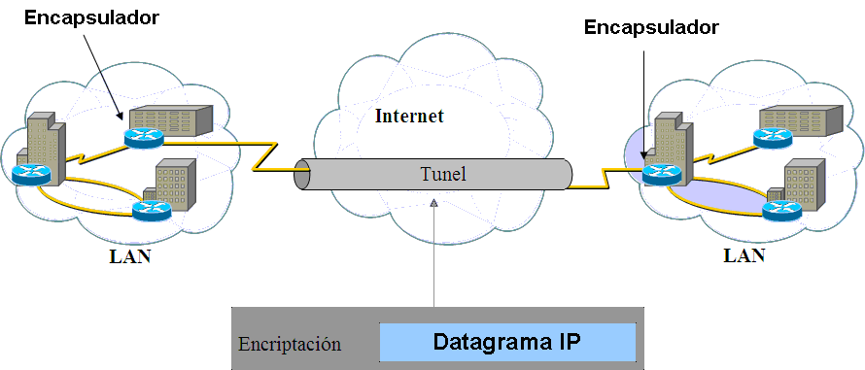
¿ Qué es una red privada virtual?

Slide 11

¿ Qué es una red privada virtual?
Una VPN permite crear un perímetro de seguridad de operación. Incorpora routers y firewalls como base, y por encima utiliza mecanismos de seguridad como:
Encriptación de datos. Se utilizan varias técnicas: DES, 3DES, RSA
Compresión de datos

Slide 12

¿ Qué es una red privada virtual?
Una VPN permite crear un perímetro de seguridad de operación. Incorpora routers y firewalls como base, y por encima utiliza mecanismos de seguridad como:
Autentificación. El servidor VPN autentifica al cliente para asegurarse que tienen los permisos necesarios. Si además el cliente autentica al servidor se protege contra la suplantación de servidores.

Slide 13
¿ Qué es una red privada virtual?
Una VPN permite crear un perímetro de seguridad de operación. Incorpora routers y firewalls como base, y por encima utiliza mecanismos de seguridad como:
Administración distribuida de claves
Acceso desde el exterior controlado por ser acceso remoto a un servidor seguro

Slide 14
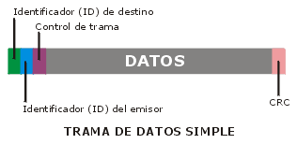
¿ Qué es una red privada virtual?
Algunos protocolos empleados por las VPN son:
Aplicación: PGP(Pretty Good Privacy) o SSH (Secure Shell), varios programas trabajan de host a host solo protegen el carga útil del paquete y no el paquete en su totalidad.

Slide 15

¿ Qué es una red privada virtual?
Algunos protocolos empleados por las VPN son:
Transporte: SSL (Security Socket Layer), el contenido de la comunicación es protegido, pero los paquetes no (similar a la capa de aplicación).

Slide 16

¿ Qué es una red privada virtual?
Algunos protocolos empleados por las VPN son:
Red: IPSec (Internet Protocol Security), encripta la carga útil y la información TCP/IP.

Slide 17

¿ Qué es una red privada virtual?
Algunos protocolos empleados por las VPN son:
Enlace de datos: L2TP(Layer 2 Tunneling Protocol), PPTP (Point to Point Tunneling Protocol).

Slide 18
¿ Qué es una red privada virtual?
También se utilizan certificados digitales para autenticar servidores, sitios remotos, empleados, socios y clientes, de forma que se garantice que sólo accedan a la organización usuarios autorizados y que cada uno sólo acceda a la información para la que tiene autorización.

Slide 19
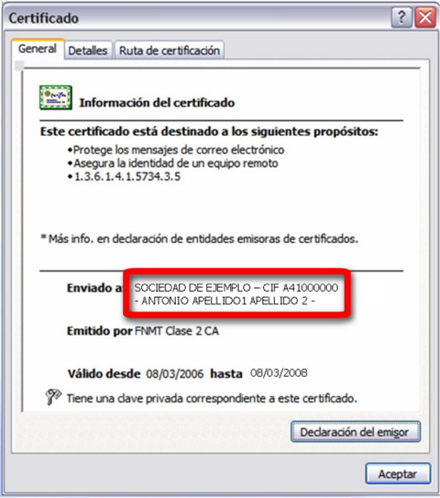
¿ Qué es una red privada virtual?

Slide 20
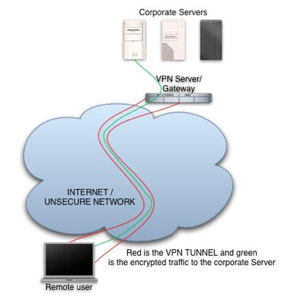
Elementos principales de una VPN
Servidor VPN.
Programa servidor instalado en una computadora o dispositivo que proporciona conexiones de acceso remoto VPN o conexiones enrutador-enrutador.

Slide 21
Elementos principales de una VPN
Cliente VPN.
Programa cliente VPN que es quien solicita al servidor las conexiones de uno u otro tipo.

Slide 22
Elementos principales de una VPN
Conexión VPN.
Porción de la conexión entre dos usuarios, donde se encriptan los datos.

Slide 23
Elementos principales de una VPN
VPN puede clasificarse en tres configuraciones básicas:
Host to host (Dispositivo a dispositivo)
Host to gateway (Dispostivo a router)
Gateway to gateway (Router a router)

Slide 24
VPN, Protocolos de seguridad
Las distintas compañías que instalan y
administran VPN elige unos u otros protocolos. En todos los casos se
crean túneles entre origen y destino.
Como ya se menciono, dependiendo la capa en la que pueden implementarse se clasifican de la siguiente manera:

Slide 25
VPN, Protocolos de seguridad
Aplicación
SSH o PGP
Transporte
SSL
Red
IPSec
Enlace de datos
PPTP, L2PT
Física
Notes:
PGP: Pretty Good Privacy

Slide 26
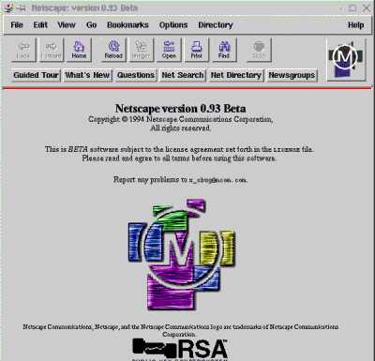

VPN, Protocolos de seguridad
Secure Socket Layer (SSL)
Creado por Nestcape Communcations Corporation en 1993
Notes:
PGP: Pretty Good Privacy

Slide 27
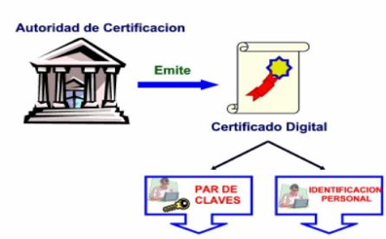
VPN, Protocolos de seguridad SSL
Está basado en la aplicación conjunta de criptografía simétrica, criptografía asimétrica (de llave pública), certificados digitales y firmas digitales para conseguir un canal o medio seguro de comunicación a través de Internet.
Notes:
PGP: Pretty Good Privacy

Slide 28
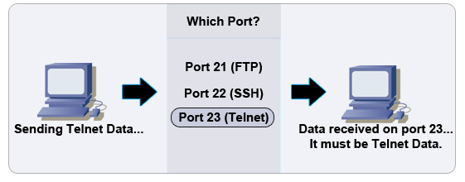
VPN, Protocolos de seguridad SSL
Implementa un protocolo de negociación para establecer una comunicaión segura a nivel de socket , de forma transparente al usuario y a las aplicaciones que lo usan.
Notes:
PGP: Pretty Good Privacy

Slide 29


VPN, Protocolos de seguridad SSL
Actualmente es el estándar de comunicación segura en los navegadores Web (protocolo http) Internet Explorer, Google Chrome y Mozilla Firefox.
Notes:
PGP: Pretty Good Privacy

Slide 30
VPN, Protocolos de seguridad SSL
SSL está formado por dos capas y cuatro componentes bien diferenciados, cada una especificada por un protocolo.
Record Protocol
Handshake Protocol
Alert Protocol
Change Cipher Spec Protocol
Notes:
PGP: Pretty Good Privacy

Slide 31
VPN, Protocolos de seguridad
SSL: Record Protocol
Protocolo de registro (Record Protocol) se encarga de encapsular el trabajo de los elementos de la capa superior, construyendo un canal de comunicaciones entre los dos extremos objeto de la comunicación, en pocas palabras ,qué formato de datos se va a usar en la transmisión cifrada.
Notes:
PGP: Pretty Good Privacy

Slide 32
VPN, Protocolos de seguridad
SSL: Record Protocol
Algunas características de SSL Record son:
Proporciona privacidad por medio de los algoritmos de cifrado.
Encapsula / Desencapsula los datos de la capa superior
Fragmenta en bloques “pequeños”
Compresión de los bloques
Calcula MAC (Message Authentication Code: Código de autentificación del mensaje )
Confidencialidad
Integridad del mensaje.
Notes:
PGP: Pretty Good Privacy

Slide 33
VPN, Protocolos de seguridad
SSL: Record Protocol
Las operaciones básicas de SSL Record son:
1. Fragmentación: Para los archivos que se desean enviar, si es el caso, crea bloques de 214 bytes = 16384 bytes o menores
Notes:
PGP: Pretty Good Privacy

Slide 34
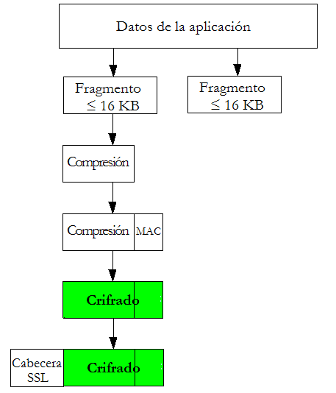
VPN, Protocolos de seguridad
SSL: Record Protocol
Notes:
PGP: Pretty Good Privacy

Slide 35
VPN, Protocolos de seguridad
SSL: Record Protocol
Las operaciones básicas de SSL Record son:
2. Compresión (opcional): Debido a que SSLv3 y TLSv1 no definen un algoritmo de compresión, esta parte puede existir o no el los pasos de SSL Record. Si esto se lleva a cabo, el algortimo de compresión debe de cumplir con las siguientes condiciones:
Debe ser un algoritmos sin pérdidas (Lostless).
No debe incrementar los contenidos en más de 1024 bytes
Notes:
PGP: Pretty Good Privacy

Slide 36
VPN, Protocolos de seguridad
SSL: Record Protocol
Notes:
PGP: Pretty Good Privacy

Slide 37
VPN, Protocolos de seguridad
SSL: Record Protocol
Las operaciones básicas de SSL Record son:
3. Cálculo de MAC (Message Authentication Code: Código de autentificación del mensaje), el cual utiliza una clave secreta compratida, previamente acordada durante la realización de la sesión. El cálculo se define por la siguiente expresión:
Notes:
PGP: Pretty Good Privacy

Slide 38
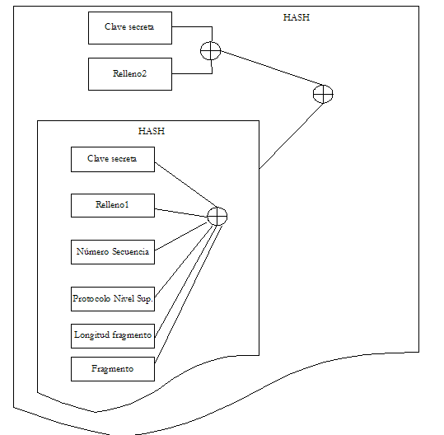
SSL Record Protocol
(Protocolo de Registro SSL)
Notes:
PGP: Pretty Good Privacy

Slide 39
VPN, Protocolos de seguridad
SSL: Record Protocol
Notes:
PGP: Pretty Good Privacy

Slide 40
VPN, Protocolos de seguridad
SSL: Record Protocol
Las operaciones básicas de SSL Record son:
4. Cifrado: En este paso se realiza el cifrado del mensaje compreso (o sin comprimir) al cual se le agrego el MAC, calculado en el paso anterior usando cifrado simétrico (llave privada). Una característica importante es que el cifrado no debe incrementar la longiutud del contenido en más de 1024 bytes, por lo que la longitud no exceda los 2¹⁴ + 2048 bytes
Notes:
PGP: Pretty Good Privacy

Slide 41
VPN, Protocolos de seguridad
SSL: Record Protocol
Las operaciones básicas de SSL Record son:
4. Cifrado
Cifrado de bloque |  | Cifrado de flujo
Algoritmo | Tamaño de clave | Algortimo | Tamaño de clave
IDEA | 128 | RC4-40 | 40
RC2-40 | 40 | RC4-128 | 128
DES-40 | 40
DES | 56
3DES | 168
Notes:
PGP: Pretty Good Privacy

Slide 42
VPN, Protocolos de seguridad
SSL: Record Protocol
Notes:
PGP: Pretty Good Privacy

Slide 43
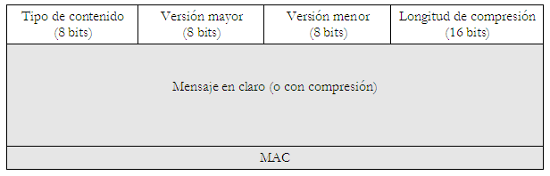
VPN, Protocolos de seguridad
SSL: Record Protocol
Las operaciones básicas de SSL Record son:
5. La última operación del protocolo Record es añadir una cabecera SSL, cual tiene el siguiente formato:
Notes:
PGP: Pretty Good Privacy

Slide 44
VPN, Protocolos de seguridad:
SSL Change Cipher Spec Protocol
Es el más simple de los protocolos definidos por SSL, se compone de un único mensaje, que contiene un único byte con el valor 1.
El único proposito de este mensaje es hacer que un estado pendiente se copie en el estado operativo, lo cual actualiza los parámetros de cifrado que se usaran en la conexión. Dicho de otras forma, solo es un aviso para que los cliente y servidor se pongan de acuerdo (actualicen) sus parámetros de compresión, MAC y cifrado.
Notes:
PGP: Pretty Good Privacy

Slide 45

VPN, Protocolos de seguridad:
SSL Handshake Protocol
Protocolo de negociación (Handshake Protocol) que es el encargado de intercambiar la clave que se utilizará para crear un canal seguro mediante un algoritmo eficiente de cifrado simétrico. También es responsabilidad de este protocolo coordinar los estados de ambos extremos de la transmisión.
Notes:
PGP: Pretty Good Privacy

Slide 46
VPN, Protocolos de seguridad:
SSL Handshake Protocol
Este protocolo consiste en una serie de intercambio de mensajes entre el cliente y el servidor, ya que para establecer una comunicación SSL es necesario que previamente el cliente y el servidor realicen un proceso de reconocimiento mutuo y de petición de conexión que, al igual que en otros tipos de comunicaciones, recibe el nombre de apretón de manos o Handshake.
Notes:
PGP: Pretty Good Privacy

Slide 47
VPN, Protocolos de seguridad:
SSL Handshake Protocol
El formato general de estos mensajes que se intercambian es:
Byte | 1 | 3 | ≥ 1
 | Tipo | Longitud | Contenido
Tipo(1 byte): indica uno de los 10 mensajes que a continuación se mencionan:
client_hello, server_hello, certificate, server_key_exchange,
certificate_request, server_done, certificate_verify,
client_key_exchange, hello_request, finished
Notes:
PGP: Pretty Good Privacy

Slide 48
VPN, Protocolos de seguridad:
SSL Handshake Protocol
El formato general de estos mensajes que se intercambian es:
Byte | 1 | 3 | ≥ 1
 | Tipo | Longitud | Contenido
Longitud(3 bytes): indica la longitud del mensaje en bytes
Contenido(≥ 1 byte) indica los parámetros asociados al mensaje
Notes:
PGP: Pretty Good Privacy

Slide 49
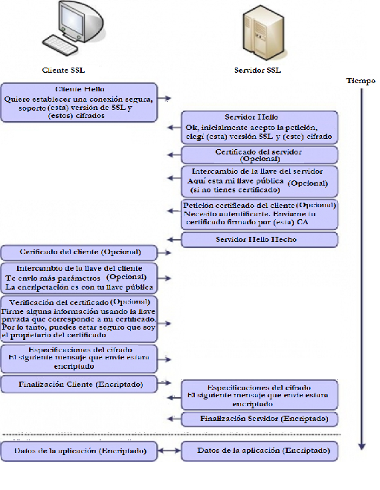
Secure Socket Layer (SSL)
Notes:
PGP: Pretty Good Privacy

Slide 50
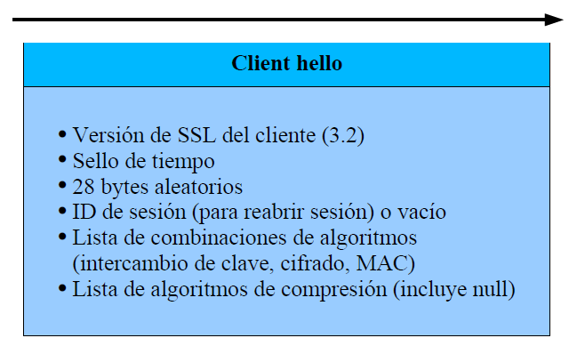
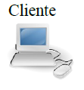

VPN, Protocolos de seguridad:
SSL Handshake Protocol
Fase 1
Establecimiento de las capacidades de seguridad
Notes:
PGP: Pretty Good Privacy

Slide 51
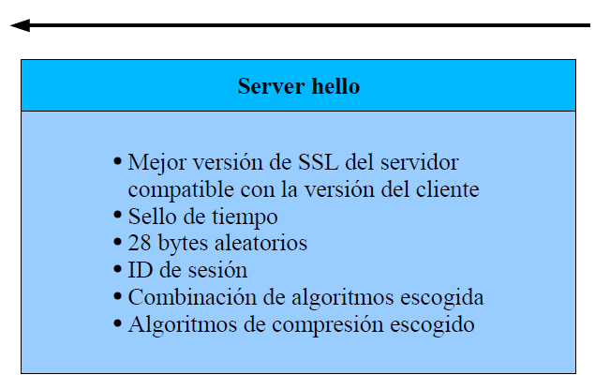
VPN, Protocolos de seguridad:
SSL Handshake Protocol
Fase 1
Establecimiento de las capacidades de seguridad
Notes:
PGP: Pretty Good Privacy

Slide 52
Secure Socket Layer (SSL)
Notes:
PGP: Pretty Good Privacy

Slide 53
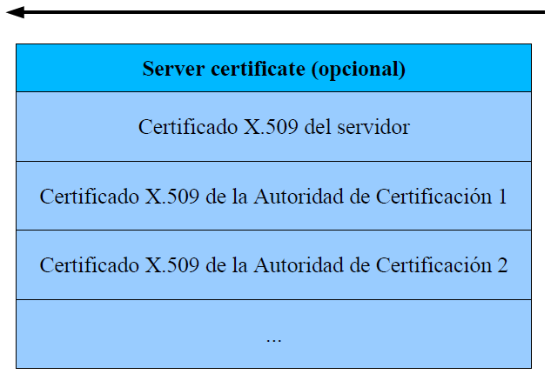
VPN, Protocolos de seguridad:
SSL Handshake Protocol
Fase 2
Autentificación del servidor e intercambio de claves
Notes:
PGP: Pretty Good Privacy

Slide 54
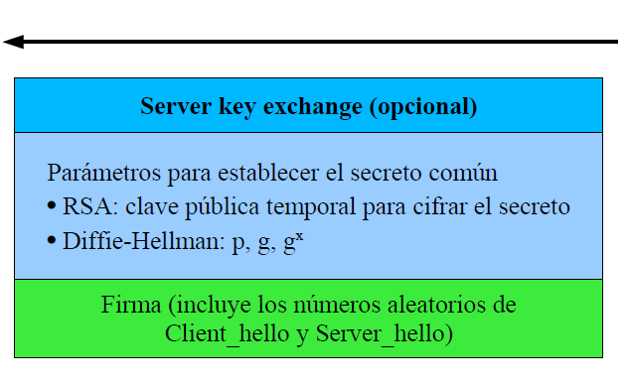
VPN, Protocolos de seguridad:
SSL Handshake Protocol
Fase 2
Autentificación del servidor e intercambio de claves
Notes:
PGP: Pretty Good Privacy

Slide 55
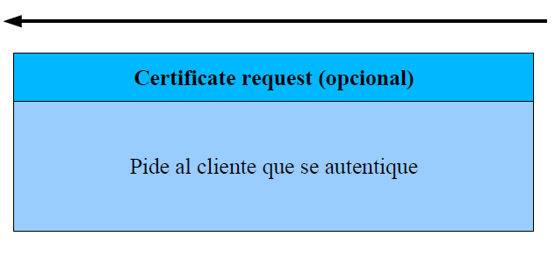
VPN, Protocolos de seguridad:
SSL Handshake Protocol
Fase 2
Autentificación del servidor e intercambio de claves
Notes:
PGP: Pretty Good Privacy

Slide 56
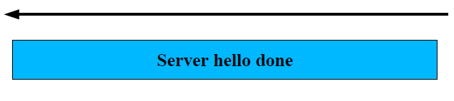
VPN, Protocolos de seguridad:
SSL Handshake Protocol
Fase 2
Autentificación del servidor e intercambio de claves
Notes:
PGP: Pretty Good Privacy

Slide 57
Secure Socket Layer (SSL)
Notes:
PGP: Pretty Good Privacy

Slide 58
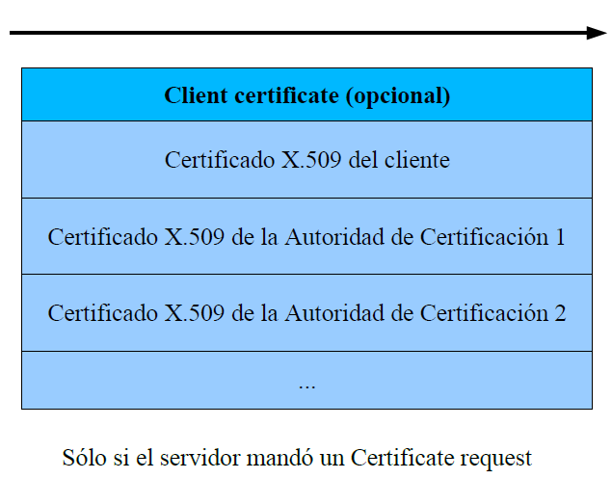
VPN, Protocolos de seguridad:
SSL Handshake Protocol
Fase 3
Autentificación del cliente e intercambio de claves
Notes:
PGP: Pretty Good Privacy

Slide 59
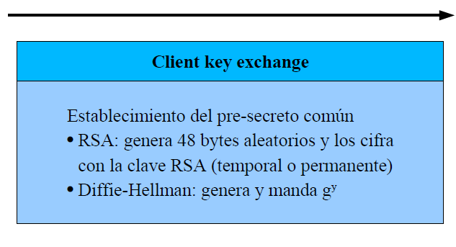
VPN, Protocolos de seguridad:
SSL Handshake Protocol
Fase 3
Autentificación del cliente e intercambio de claves
Notes:
PGP: Pretty Good Privacy

Slide 60
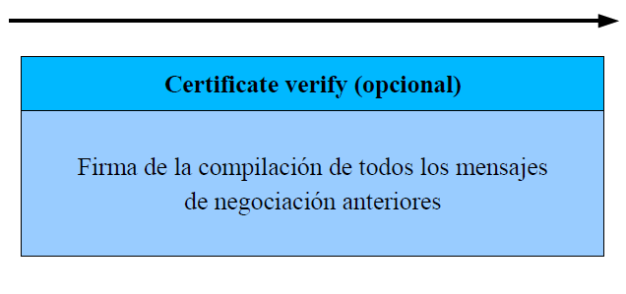
VPN, Protocolos de seguridad:
SSL Handshake Protocol
Fase 3
Autentificación del cliente e intercambio de claves
Notes:
PGP: Pretty Good Privacy

Slide 61
Secure Socket Layer (SSL)
Notes:
PGP: Pretty Good Privacy

Slide 62
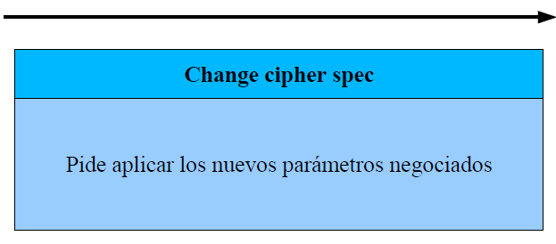
VPN, Protocolos de seguridad:
SSL Handshake Protocol
Fase 4
Finalización
Notes:
PGP: Pretty Good Privacy

Slide 63
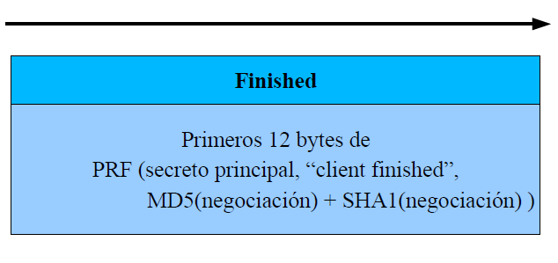

VPN, Protocolos de seguridad:
SSL Handshake Protocol
Fase 4
Finalización
Notes:
PGP: Pretty Good Privacy

Slide 64
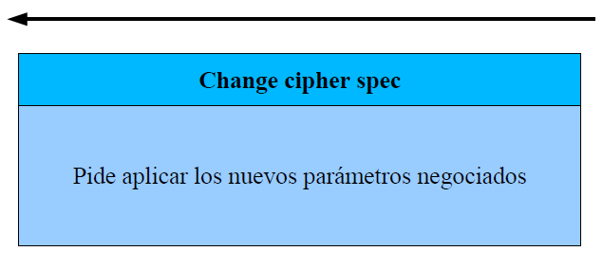
VPN, Protocolos de seguridad:
SSL Handshake Protocol
Fase 4
Finalización
Notes:
PGP: Pretty Good Privacy

Slide 65
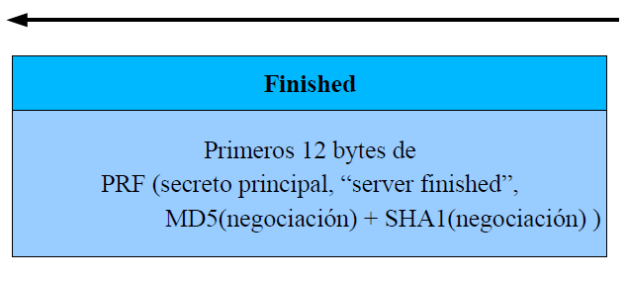
VPN, Protocolos de seguridad:
SSL Handshake Protocol
Fase 4
Finalización
Notes:
PGP: Pretty Good Privacy

Slide 66


VPN, Protocolos de seguridad:
SSL
Protocolo Alert
Se usa para transmitir las alertas relacionadas con SSL, los mensajes de alerta se comprimen y se cifran.
Notes:
PGP: Pretty Good Privacy

Slide 67
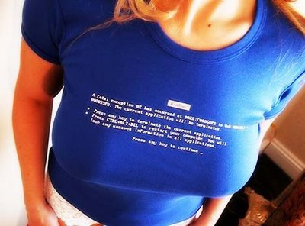
VPN, Protocolos de seguridad:
SSL: Protocol Alert
Protocolo Alert
Fatal
• unexpected_message
• bad_record_MAC
• decompression_failure
• handshake_failure
• illegal_parameter
Notes:
PGP: Pretty Good Privacy

Slide 68
VPN, Protocolos de seguridad:
SSL: Protocol Alert
Warning
• close_notify
• no_certificate
• bad_certificate
• unsupported_certificate
• certificate_revoked
• certificate_expired
• certificate_unknown
Notes:
PGP: Pretty Good Privacy

Slide 69
TLS: Transport Layer Security
Se puede considerar como la evolución de SSL, documentada en el RFC 2246 de la IETF.
La más reciente versión es TLS 1.1 (Abril 2006, RFC 4346), tamando las especificaciones de SSL v3
Notes:
PGP: Pretty Good Privacy

Slide 70
TLS: Transport Layer Security
Los objetivos del protocolo son varios:
Seguridad criptográfica. El protocolo se debe emplear para establecer una conexión segura entre dos partes.
Notes:
PGP: Pretty Good Privacy

Slide 71
TLS: Transport Layer Security
Los objetivos del protocolo son varios:
Interoperabilidad. Aplicaciones distintas deben poder intercambiar parámetros criptográficos sin necesidad de que ninguna de las dos conozca el código de la otra.
Notes:
PGP: Pretty Good Privacy

Slide 72
TLS: Transport Layer Security
Los objetivos del protocolo son varios:
Extensibilidad. El protocolo permite la incorporación de nuevos algoritmos criptográficos.
Notes:
PGP: Pretty Good Privacy

Slide 73
TLS: Transport Layer Security
Los objetivos del protocolo son varios:
Eficiencia. Los algoritmos criptográficos son costosos computacionalmente, por lo que el protocolo incluye un esquema de cache de sesiones para reducir el número de sesiones que deben inicializarse desde cero (usando criptografía de clave pública).
Notes:
PGP: Pretty Good Privacy

Slide 74
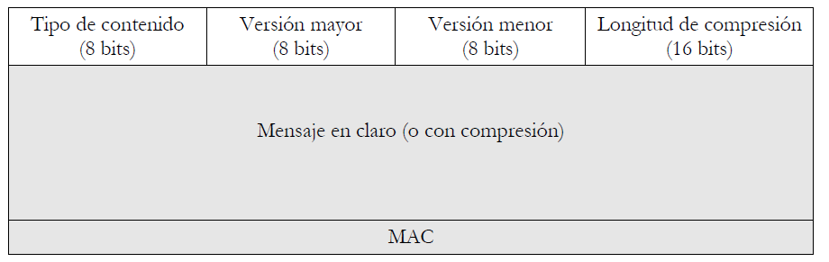
TLS: Transport Layer Security
Diferencias principales entre TLS y SSL
Las primeras diferencias estan el formato del mensaje Record: Versión
Notes:
PGP: Pretty Good Privacy

Slide 75
TLS: Transport Layer Security
Diferencias principales entre TLS y SSL
Las primeras diferencias estan el formato del mensaje Record : Cálculo MAC
SSL
TLS
Notes:
PGP: Pretty Good Privacy

Slide 76
TLS: Transport Layer Security
Diferencias principales entre TLS y SSL
Se aumentan más códigos de alerta:
Fatal
decryption_failed ·record_overflow
unknown_ca ·access_denied
decode_error ·export_restriction
protocol_version ·insufficient_security
internal_error
Notes:
PGP: Pretty Good Privacy

Slide 77
TLS: Transport Layer Security
Diferencias principales entre TLS y SSL
Se aumentan más códigos de alerta:
Warning
decrypt_error
user_canceled
no_renegotiation
Notes:
PGP: Pretty Good Privacy

Slide 78
TLS: Transport Layer Security
Diferencias principales entre TLS y SSL
Menor cantidad de algoritmos de cifrado
(Fortezza)
Cambio en los certificados del cliente
Relleno para el cifrado puede ser cualquier cantidad, en SSL tiene que ser un múltiplo de la longitud del bloque.
Notes:
PGP: Pretty Good Privacy

Slide 79
Referencias bibliográficas
[1] Stallings, William, Fundamentos de seguridad en redes (2da Ed.). España, Pearson Prentice Hall, 2004, ISBN: 8420540021
[2] Andrew S. Tanenbaum, David J. Wetherall, “Redes de computadoras”, 5a edición, Pearson Educación, 2012, ISBN: 6073208170
[3] James F. Kurose, Keith W. Ross, “Redes de computadores : un enfoque descendente”, 5a edición, Pearson Educación, 2010, ISBN 788478291199
[4] Francisco J. Molina, Eduardo Polo Ortega, “Servicios de redes e internet”, RA-MA editorial, 2011, ISBN: 978-84-9964-090-7

Slide 80
Notes:
CONTRAPORTADA

